Slide 1
MathKGZ --
2 орундуу ондуктар – кошуу жана кемитүү – 1234
Проектордо чагылдырып койсо болот же принтерден чыгарып таркатып койсо болот
Анимацияларды текшерип, сабагыңызга КЕРЕГИ ЖОК слайддарды ӨЧҮРҮП САЛЫҢЫЗ.

Slide 2
Эсептеңиз :
Эсептеңиз :
0,16 + 0,23 =
0,28 + 0,34 =
0,86 − 0,24 =
0,43 − 0,07 =
①
②
Эсептеңиз :
Эсептеңиз :
2,37 + 1,18 + 0,2 =
8,52 + 3,791 =
6,45 − 3,58 =
7,63 − 1,85 + 1,5 – 0,003 =
③
④

Slide 3
Эсептеңиз :
Эсептеңиз :
0,16 + 0,23 =
0,39
0,28 + 0,34 =
0,62
0,86 − 0,24 =
0,62
0,43 − 0,07 =
0,36
①
②
Эсептеңиз :
Эсептеңиз :
2,37 + 1,18 + 0,2 =
3,75
8,52 + 3,791 =
12,311
6,45 − 3,58 =
2,87
7,63 − 1,85 + 1,5 – 0,003 =
7,277
③
④

Slide 4
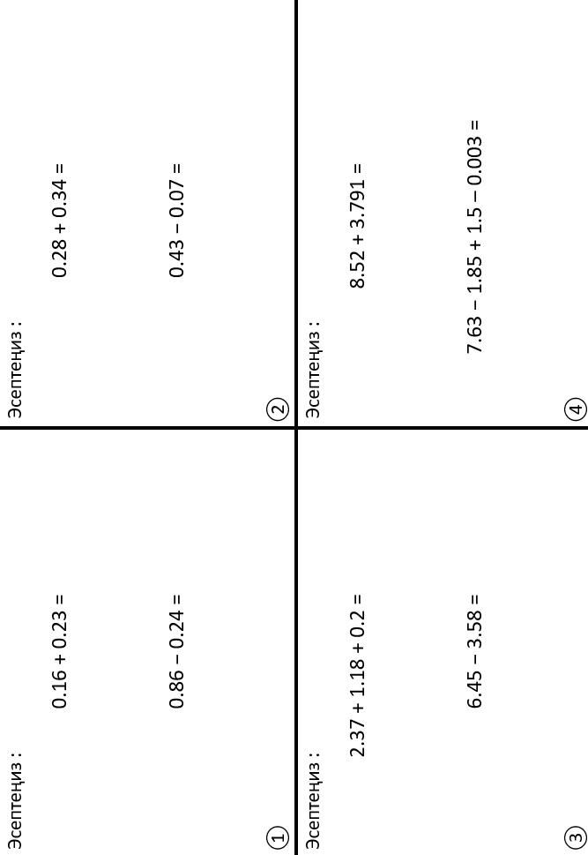

Slide 5
Суроолор барбы?
Комментарийлер?
Сунуштар?
…же ката таптыңызбы!?
Түрдүү пикирлер үчүн ыраазычылык билдиребиз.
Сураныч, электрондук кат жөнөтүңүз:
mathematicskgz@gmail.com

